Slide 1
와인딩로드 - 투어링 코스맵
와이어프레임
페이지 설계 초안

Slide 2

페이지 설계
인트로 영상 페이지 (업비트나 네이버지도처럼)
메인화면 = 지도 상 선택 화면
기존 내비와 유사. 내 위치가 가운데, 지도 확장/축소하여 목적지 탐색.
지도 상 한 군데 터치하면 ‘경유지’ ‘목적지‘ 선택 플로팅 버튼.
등록된 추천코스는 지도 상에 작은 점 등으로 표시하며, 경로 안내 시 해당 경로를 통과하는 코스를 짜도록 우선권 부여
목적지 설정 완료하면 화면 축소되며, 내 위치를 반투명한 원의 중심으로 하고, 목적지까지 원으로 감싸고, 직선거리로 몇 km인지 표시
아래에 네이버 내비에서처럼 코스 선택 화면 (시골길로 느긋하게 / 지방도로 여유롭게 / 국도로 빠르게)
코스 선택 완료하면 하단에 Start your Engine 슬라이드바 활성화하여 내비 시작 버튼으로 기능
최하단 광고
내비게이션 화면 (주행중)
기존 내비와 유사. 내 위치가 가운데, 지도 확장/축소/이동하면 하단에 “내 위치로 복귀” 버튼 뜨고, “내 위치로 복귀“ 버튼 누르거나, 마지막 터치로부터 10초 이후 원래 내 위치 중심으로 복귀
화면 상단부 : 다음 회전 방향 표시
화면 왼쪽 최상단 : ← 버튼 (내비게이션 종료)
화면 왼쪽 상단에서 20% 위치 : 속도
화면 왼쪽 중간쯤 : 정북 / 주행방향 전환 기능 (나침반 아이콘)
화면 왼쪽 하단부 : + - 버튼 (화면 확대 축소)
화면 오른쪽 상단부 : 검색
화면 오른쪽 길게 : 낮시간 표시 바
투어 갈 때는 어디 찍고 가는것보다 대충 감으로 “대략 여기쯤까지” 하고 거리와 방향으로 잡는게 편하니까…
화면구성은 일반 내비하고 비슷하게 하자고

Slide 3
페이지 설계
투어 종료 후 요약 페이지 (88 GPS 앱 참조) : 내비 종료 후 표시. 나중에 별도 메뉴에서도 확인 가능.
상단부 날짜
시작시간~ 종료시간
총 주행거리, 주행시간, 평균속도, 최고속도
지도 상 이동 경로 표시
공유 기능 (인스타, X) – 주행거리가 표시된 지도를 공유 (단, 인스타나 X에 올린 이미지나 영상이 제대로 로딩되는지 확인 필요. 앱에서 이미지나 동영상을 땡겨올 수 없다면 다른 방안 제안 요망)
최하단 광고
사용자 아이콘/ID 눌렀을 때의 플로팅 화면
프로필 사진
닉네임
짧은 자기소개글
인스타 / X 등의 아이콘 (등록시)
바이크 기종 및 배기량 (등록시)
♡ 버튼. 하트는 ID 본인만 누가 눌렀는지 확인 가능 (타인은 확인불가).
하트 숫자는 표시 안함 (표시하면 유튜브 좋아요 숫자처럼 그걸로 난리 남)
내가 투어링 한 코스를 기록으로 남기는 것도 필요하지만, 역시 투어 마치고서 바로 보는 게 중요하지.
프로필은 되도록 개인정보는 포함 안되게 하자고. 해킹되면 내 책임이고…

Slide 4
페이지 설계
추천코스 등록 화면
내비게이션 지도 화면과 동일하게 내 위치가 중심.
지도 상 한 군데 터치하면 ‘출발지‘ ‘경유지’ ‘도착지‘ 선택 플로팅 버튼.
출발지 설정하고 경유지나 도착지를 고르면 자동으로 길 위에 녹색 선으로 최적 경로 표시.
이 때, 사용자가 의도한 경로가 아닐 경우, 사용자는 경유지를 추가함으로서 자신이 원하는 코스로 커스터마이징 가능
아래에는 등록 버튼과 취소 버튼. 취소 버튼 누르면 초기화
등록 버튼 누르면 플로팅 팝업이 떠서 정보 입력 화면
- 코스 별칭 (제목)
- 특징 입력 (자동으로 # 달리도록 하여 단어 단위로. 인스타 # 추천처럼)
사진 등록 (여러장 가능. 공식 인스타 계정에 위의 코스 별칭, 특징이 텍스트로 자동 입력.
기존 등록 코스와 70% 이상 겹치면 “이미 등록된 코스입니다“ 하고 팝업 나오고 다시 코스 화면으로. 단, 초기화는 하지 않음.
최하단 광고
추천코스 평가 플로팅
추천코스를 터치하면 플로팅 화면으로 코스 등록자, 사진, 이름, 설명 표시. 인스타 / X 공개 시 ID 옆에 인스타 / X 아이콘 표시
공유 기능 (인스타, X, 카카오톡) => 앱이 안 깔려 있으면 앱 설치로. 앱이 깔려 있으면 해당 코스 표시 화면으로.
설명 아래에 별점 1~5점 주기 기능
코멘트 & 사진 등록 기능 (이 역시 인스타에 자동 등록)
코멘트와 사진에 좋아요 / 신고 기능 추가.
신고 들어오면 관리자가 확인 후 ‘신고로 인해 삭제된 댓글입니다‘ 라고 처리 가능한 기능
등록된 사진 공유 기능 (인스타, X, 카카오톡) 앱이 안 깔려 있으면 앱 설치로. 앱이 깔려 있으면 해당 코스 표시 화면의 해당 사진 화면으로.
최하단 광고
코스 등록할 때 이미 등록된 코스하고 겹칠 경우 어떻게 처리하느냐가 제일 중요할거야.
예전에 Gemini가 로직을 알려줬는데, 코딩할 때 다시 확인하자구.

Slide 5
페이지 설계
설정
- 내 정보 : 프로필사진, 닉네임, 인스타 연결, X 연결, 바이크 기종, 배기량 (바이크 기종은 하단 + 로 여러대 등록 지원)
- 도로 선호도 조절 바 (시골길-지방도-국도)
- 화면 (시스템, 화이트, 다크)
- 내비게이션 뷰 (진행방향 / 정북고정)
- 안내음성 선택 (여자/남자 등)
- 안내언어 선택 (시스템 / 국가~~~)
- 낮시간 표시 (토글) : BMNT ~ EENT를 그래프로 표시함 (밤에 달리는 건 위험하니까 시간 가늠할 수 있게)
- 투어시간 표시 (토글)
- 지도 다운로드
공지사항 (목록 / 내용)
약관 및 정책 (글)
인스타나 X 연결할 때 자기 계정을 타이핑하지 않고 앱에서 자동으로 연결되도록 하면 좋을 듯.
목소리는 어떻게 하면 좋을지 고민이네…

Slide 6

인트로
앱 이름, 로고, 로고 애니메이션은 AI와 상의해서 만들어 볼 것!!
벤치마킹 대상은 네이버지도 앱. 처음에 네이버지도 로고도 나오고, 그 다음에 전면광고도 나오는데 약 2초 정도의 정지화면이라서 크게 거슬리지도 않아.

Slide 7



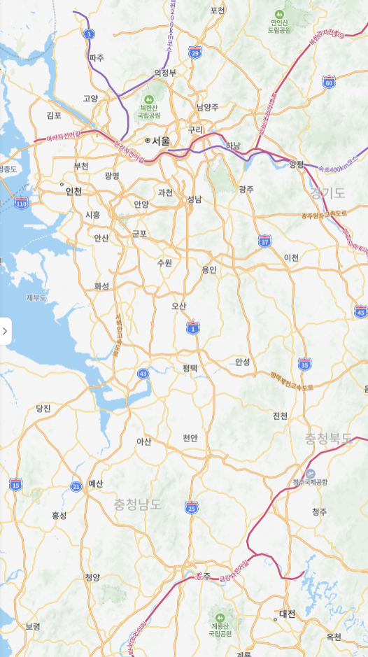


메인 (사용자 조작 전 화면)
07:00
υlte
95
로고
최상단 좌측 : 로고
최상단 우측 : 추천코스 등록 / 라이딩 기록 / 저장한 코스 표시 / 설정
그 아래에는 OSM 지도가 화면을 다 채움
화면 중앙지점은 나의 현위치로, 내 위치를 표시해 줌
화면의 작고 둥근 녹색 점은 추천 코스, 주황색 점은 추천 카페
화면 우측 상단 ~중단 : 낮시간 표시 인디케이터 (시간이 지나면 점점 아래로 줄어들게 됨. 맨 위는 BMNT, 맨 아래는 EENT 시간으로 하여 그래프로 표시)
화면 우측 하단 : 내 위치로 이동 / 화면 확대 축소 컨트롤 바
지도에서 고속도로 정보는 항상 다 빼고, 국도와 지방도를 표시한다.
심플하게 지도만 보여주고, 지도 상에서 고속도로 정보는 제외. 국도와 지방도, 추천 코스만 보여주도록 하자.
Ads

Slide 8
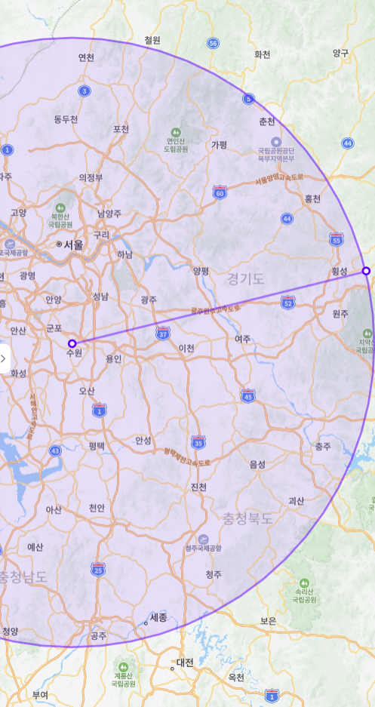
경기+2
125cc
~50km
가까운순서
메인 (사용자가 화면을 터치한 경우)
07:00
υlte
95
로고
최상단 좌측 : 로고
최상단 우측 : 추천코스 등록 / 라이딩 기록 / 저장한 코스 표시 / 설정
화면의 한 점을 터치하여 장소를 고를 경우, - 해당 위치에 빨간색 포인터를 위치시키며 - 내 위치를 중심으로 하여 빨간색 포인터까지 반투명한 원으로 거리를 표시하고 km단위로 표시 - 사용자가 다른 곳을 터치하면 해당 위치로 빨간색 포인터를 재설정 - 사용자가 핀치 줌을 할 경우 빨간색 포인터는 고정된 상태로 핀치 줌만 실행
화면 좌/우로 가장 멀리 있는 점이 둘 다 화면에 표시되되, 화면의 좌우 끝에서 각 10%의 마진을 두는 비율로 확대한다.
여기서 화면을 길게 누르면 노란색 경유지 포인터와 “경유지 추가” 플로팅 버튼이 출현한다. - 경유지 추가 플로팅 버튼을 누를 경우 해당 지점을 경유지로 등록한다. - 플로팅 버튼 이외의 부분을 터치하면 경유지 포인터가 사라지며 길게 누르기 전 단계로 복귀한다. - 경유지가 목적지보다 직선거리(원)에서 더 먼 경우, 경유지와 목적지는 그대로이지만 반투명한 원은 노란색 경유지 포인터까지로 확대되고 거리가 다시 계산된다. - 경유지는 최대 10개까지 생성할 수 있다.
화면을 터치한 순간부터 아래의 코스 선택 버튼과 내비게이션 개시 버튼이 표시된다. - 코스 선택 버튼: “시골길로 느긋하게” / “지방도로 여유롭게” / “국도로 빠르게” 로 경로탐색 옵션을 제시. 여기에 맞추어 경로를 계산하고 주행거리와 주행시간을 표시한다. - 코스 선택 버튼을 터치하면 지도 위에서 파란색 직선 화살표를 지우고 실제 주행 경로를 표시한다. - 최하단의 내비게이션 개시 버튼을 드래그하여 내비게이션 모드로 변경한다.
96km
경유지 추가
시골길로 느긋하게
지방도로 여유롭게
국도로 빠르게
198km 3시간 15분
152km 2시간 42분
128km 2시간 11분
Start your Engine
Ads

Slide 9
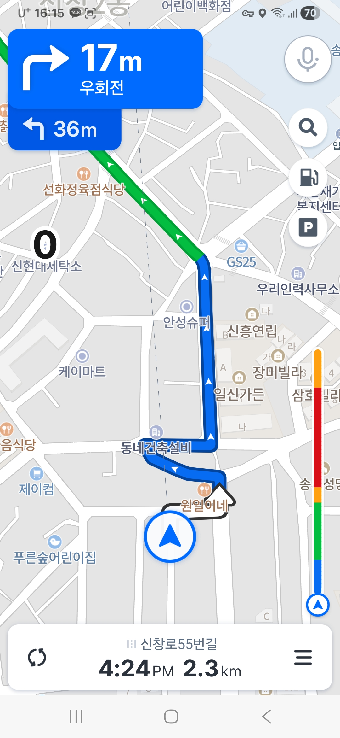

내비게이션 화면 (주행뷰 설정)
OSM 지도를 기반으로 한 내비게이션 화면
기존 내비와 유사. 내 위치가 중앙 하단.
지도 확장/축소/이동하면 15초 이후 원래 내 위치 중심으로 복귀
화면 상단부 : 다음 회전 방향 표시
화면 왼쪽 상단부 : 속도
화면 왼쪽 중간쯤 : 정북뷰 / 주행뷰 전환 기능 (나침반 아이콘)
화면 오른쪽 내 위치 아이콘 (누르면 내 위치로 이동)
화면 오른쪽 하단부 : + - 버튼 (화면 확대 축소)
화면 오른쪽 길게 : 낮시간 표시 바
하단부 인포메이션: 새로고침, 도착시간 / 남은거리 표시
이 화면에는 광고를 넣지 않는다!!!

Slide 10
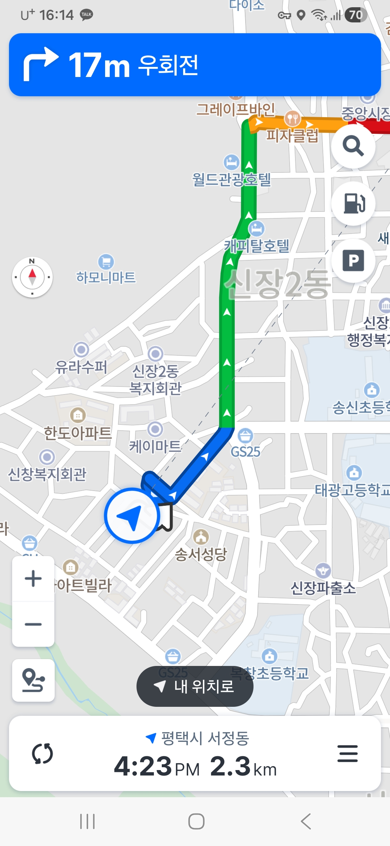
내비게이션 화면 (정북뷰 설정)
OSM 지도를 기반으로 한 내비게이션 화면
기존 내비와 유사. 내 위치가 중앙 하단.
지도 확장/축소/이동하면 15초 이후 원래 내 위치 중심으로 복귀
화면 상단부 : 다음 회전 방향 표시
화면 왼쪽 상단부 : 속도
화면 왼쪽 중간쯤 : 정북 / 주행방향 전환 기능 (나침반 아이콘)
화면 오른쪽 내 위치 아이콘 (누르면 내 위치로 이동)
화면 오른쪽 하단부 : + - 버튼 (화면 확대 축소)
화면 오른쪽 길게 : 낮시간 표시 바
하단부 인포메이션: 새로고침, 도착시간 / 남은거리 표시

Slide 11


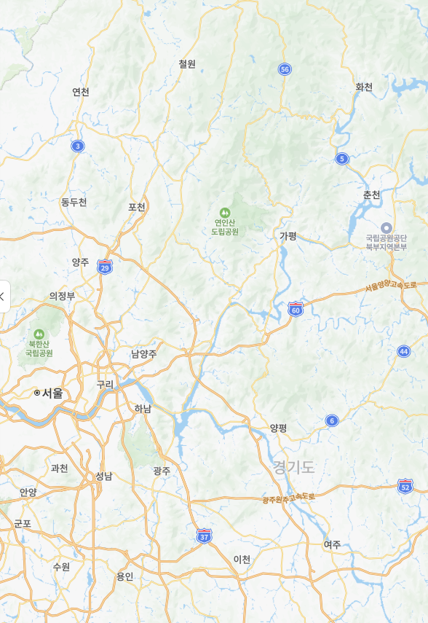
투어종료 후 요약 페이지
07:00
υlte
95
로고
주행거리198km
시작점을 한쪽 끝의 10% 위치, 종료지점 또는 경유지점 중 가장 끝쪽에 있는 곳을 다른쪽 끝의 10% 위치에 놓는 사이즈로 지도의 크기를 조절하여 표시한다.
- 종료지점이 시작지점 대비 동쪽일 경우 시작점은 서쪽, 종료지점은 동쪽에 표시 경유지점이 종료지점 대비 더 동쪽에 위치할 경우 경유지점이 우측 끝의 10%에 오도록 표시.
- 종료지점이 시작지점 대비 서쪽일 경우 시작점은 동쪽, 종료지점은 서쪽에 표시
경유지점이 종료지점 대비 더 서쪽에 위치할 경우 경유지점이 좌측 끝의 10%에 오도록 표시.
주행 경로를 우측의 주황색 선과 같이 주행 GPS 데이터로 지도 위에 도식화
사용자가 출발 전 설정한 경유지와 목적지에는 도달 시간과 출발지로부터의 주행 거리를 표시할 것
지도 위에는 그림과 같이 총주행거리, 주행시간, 평균속도, 최고속도를 표시
상단 아이콘 부분은 공유, 삭제, 설정 메뉴
공유 아이콘을 누르면 시스템 공유 메뉴 호출, 현재 화면을 이미지로 공유
삭제 버튼 누르면 “이번 투어링 기록을 삭제하시겠습니까? 삭제/취소“ 팝업을 띄우고, 다시 삭제를 선택하면 투어링 기록을 삭제
평균속도 32km/h
주행시간 5:30:27
최고속도 92km/h
13:02
198km
10:57
112km
스크롤하면 초창기 아이폰 음악 고르듯이 가운데 큰 화면에 코스 경치를 사진으로 보여주면 좋겠네… 처음엔 그냥 코스만 보여줘도 돼
07:42
Ads

Slide 12




07:00
υlte
95
설정
로고
로리마망샤아
내 정보 : 프로필사진, 닉네임, 한줄 소개 메시지
소셜미디어: 인스타, 페이스북, X ,유튜브. 등록한 것만 활성화 (비활성화된 건 미표시), 유튜브 채널 등을 2개 이상 등록할 경우 아이콘 추가됨.
바이크 기종, 배기량 (바이크 기종은 하단 + 로 여러대 등록 지원) - 입력 화면은 우선 직접 작성하도록. 배기량도 직접 입력하도록.
도로 선호도 조절 바 (시골길-지방도-국도)
다크 모드 (시스템/화이트/다크)
내비게이션 뷰 (진행방향 / 정북고정)
안내음성 선택 (여성/남성 등)
안내언어 선택 (시스템 / 국가~~~)
지도 다운로드
빨간색은 3배 빠르다잇~!
바이크 1 : Beverly350 Sports Touring
배기량 : 350cc
바이크 2 : 킴코 레이싱S150
배기량 : 150cc
도로 선호도
시골길
지방도
국도
내비게이션 뷰
진행방향
다크 모드
화이트
안내음성
여성
안내언어
시스템
지도 다운로드
지역선택
로그아웃
약관 및 정책
회원탈퇴
Ads

Slide 13



07:00
υlte
95
로그아웃 상황에서의 화면 (앱 첫 실행시 및 로그아웃 시)
로고
로그인 또는 회원가입
직접 가입하는 것 없이 구글, 네이버, 카카오로 진행하도록.
나중엔 애플로 로그인도 넣자.
중국 유저에 대한 배려는 전혀 필요없음. 철저히 한국 & 글로벌 위주로.
구글로 계속하기
네이버로 계속하기
카카오로 계속하기
요즘은 구글이나 네이버 통해서 sign on 하면 되니까 편하네
회원가입 페이지 만들기 귀찮아..
Ads

